Slide 1
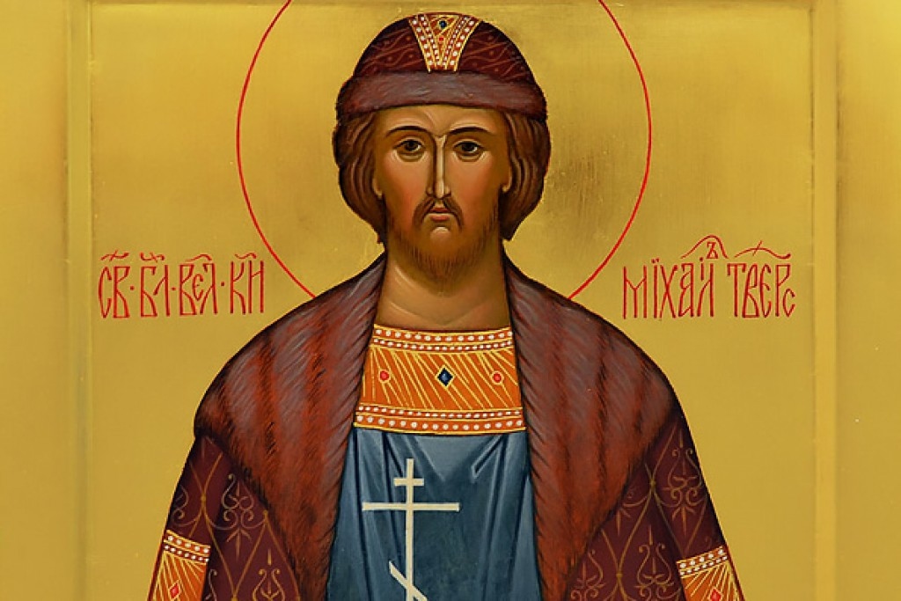
Михаил Тверской
(1271/1272 — 1318)
Князь Тверской

Slide 2
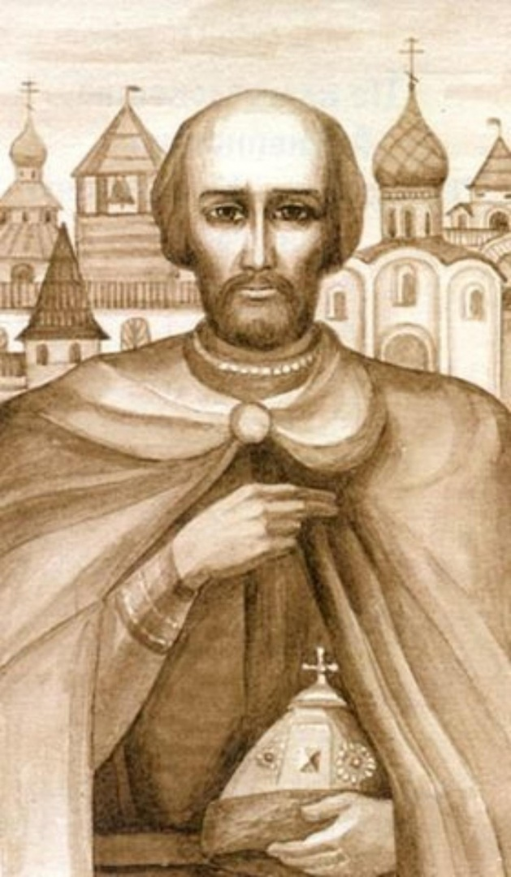
Мать Михаила, Ксения, воспитала в сыне горячую любовь к Богу.
Воспитывался и учился Михаил под руководством Новгородского архиепископа.
На Тверском княжении сменил старшего брата Святослава.

Slide 3
В 1285 году он построил каменный храм в честь Спаса Преображения на месте деревянной церкви Космы и Дамиана.

Slide 4
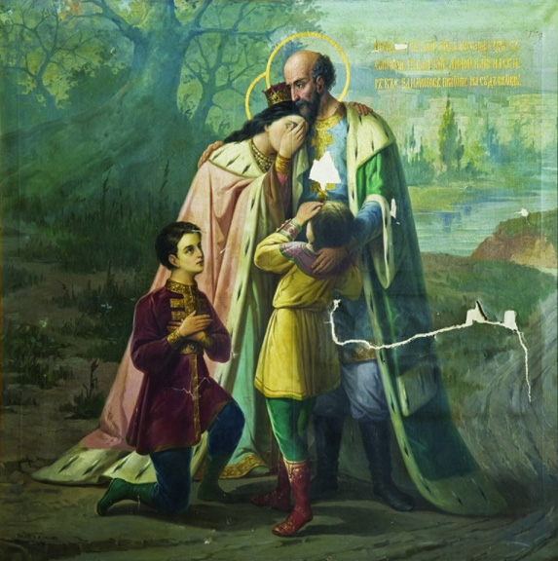
В 1293 году Михаил женился на дочери ростовского князя Дмитрия Борисовича, Анне (впоследствии святой Анне Кашинской).
По мнению некоторых историков, получил права на Кашинский удел.

Slide 5
Походы :
В 1300 году участвовал в походе русских на Ландскрону, но город был взят до прихода войск Михаила Ярославича и тверское войско вернулось домой.
В 1301 году участвовал в Дмитровском съезде русских князей.

Slide 6
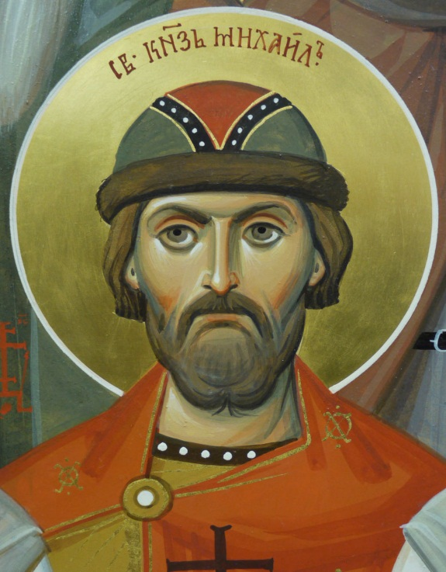
Дата восхождения на владимирский великокняжеский престол в 1304, либо в 1305 год.
Это связано с тем, что умерший в 1304 году Великий князь владимирский Андрей Александрович завещал великое княжение Михаилу, но московский князь Юрий Данилович также претендовал на владимирский престол.
Для разрешения спора Михаил и Юрий поехали на суд к золотоордынскому хану.
В результате ханскую грамоту в 1305 году получил Михаил и, приехав во Владимир, был произведён митрополитом на престол Великого княжения.

Slide 7
После смерти великого князя Андрея Александровича развернулась борьба между Михаилом Ярославичем Тверским, получившим ярлык на великое княжение владимирское, и Юрием Даниловичем Московским.
Борьба происходила за уделы Переславль-Залесский, Кострома , Городец и Нижний Новгород ,за влияние в Новгороде.
Михаил дважды ходил на Москву (1305 и 1308 гг), но не смог её взять.

Slide 8
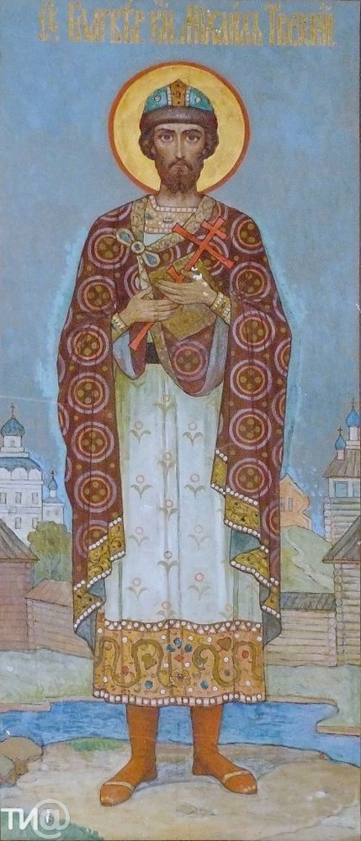
Вскоре после Бортеневской битвы Кончака, жена московского князя Юрия Даниловича (сестра Узбека), умерла в тверском плену, а тверской посол был убит в Москве.
Оба князя поехали в Орду, но Михаил приехал к хану позже своего соперника, и к этому моменту Юрий успел настроить Узбека против тверского князя.
Состоялся ханский суд, после которого князя заключили в колодки. Через месяц, после долгих мучений и пыток, Михаил Тверской был убит людьми Юрия Даниловича и Кавгадыя.

Slide 9
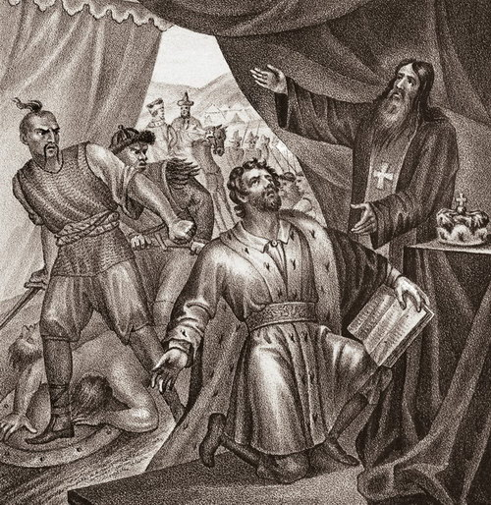
Гроб с телом князя был перевезён в Тверь только спустя год, после заключения договора между Юрием и сыном Михаила Ярославича Александром. Князь Михаил Тверской был похоронен в Спасо-Преображенском соборе на берегу Волги

Slide 10
Жена — с 1294 года Анна Кашинская, дочь Дмитрия Борисовича Ростовского.
Дети:
Дмитрий Михайлович Грозные Очи (1299—1326) — великий князь тверской (1318—1326) и владимирский (1322—1326), женат на литовской княжне Марии Гедиминовне.
Феодора (род. 1300).
Александр Михайлович Тверской (1301—1339) — великий князь тверской (1326—1328, 1337—1339) и владимирский (1326—1327), женат предположительно на галицкой княжне Анастасии Юрьевне.
Константин Михайлович Тверской (ум. 1345) — великий князь тверской (1328—1337, 1339—1345), женат на московской княжне Софье Юрьевне.
Василий Михайлович Кашинский (ум. 1368) — князь кашинский и великий князь тверской (1349—1368), женат на смоленской княжне Елене Ивановне.

Slide 11
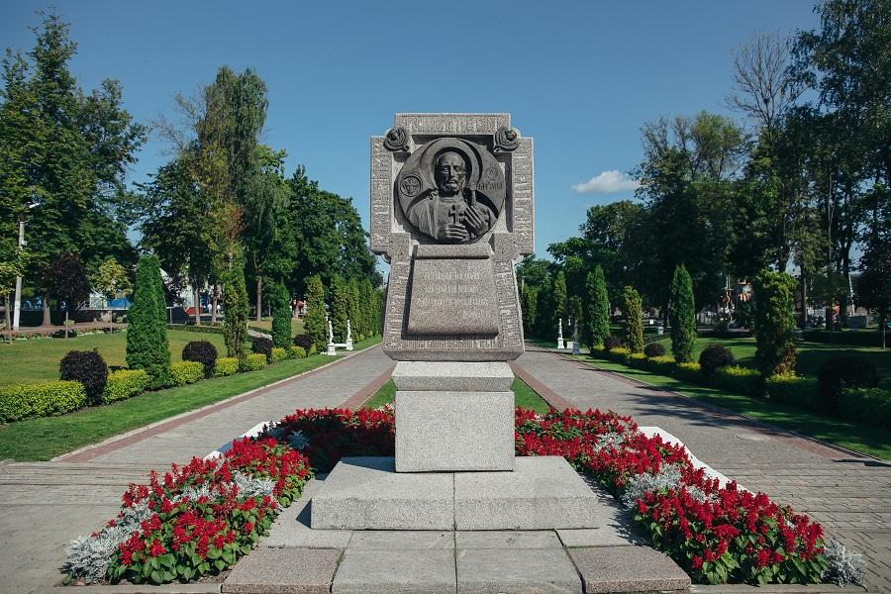
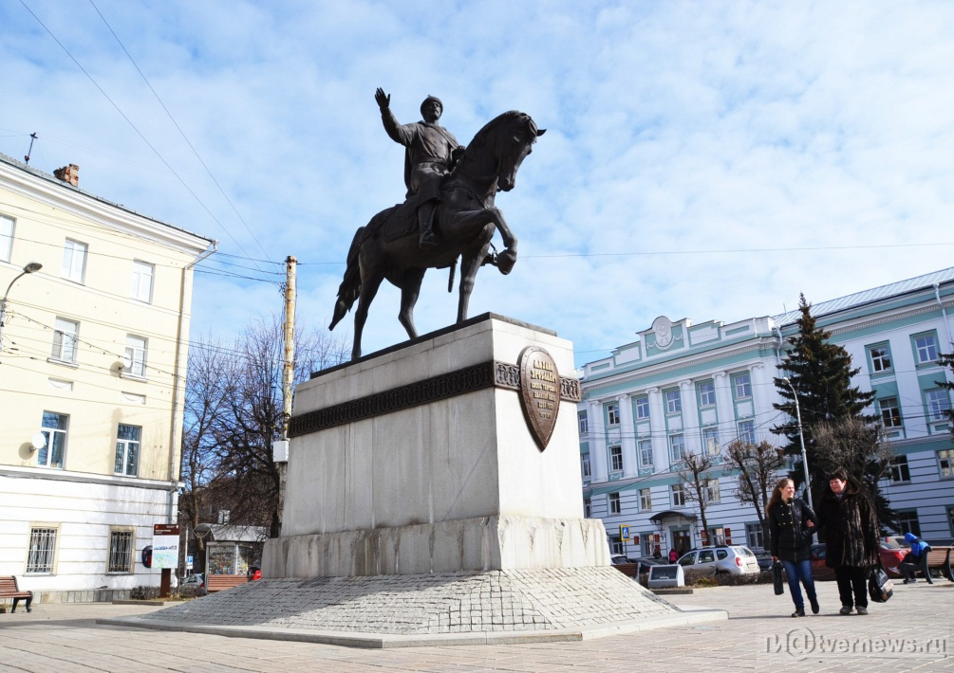
Увековечение памяти
Князь Михаил изображен на памятнике «Тысячелетие России» в Великом Новгороде.
23 мая 2008 года на Советской площади Твери открыт конный памятник Михаилу Ярославичу — небесному покровителю города — работы скульптора Андрея Ковальчука.
В 2018 году Советская площадь была переименована в Площадь Михаила Тверского.
В Городском саду Твери, у Волжского спуска, сооружён поклонный крест Михаилу Ярославичу. В месте впадения Тьмаки в Волгу воздвигнута церковь Михаила Тверского.
Церковь Михаила Тверского есть в Тбилиси.
Князь Михаил Ярославич выведен Дмитрием Балашовым в романе «Великий стол».
Князь Михаил является главным героем созданного в конце 1960-х романа Николая Фуделя «Великий князь Михаил Тверской. Роман-эпоха» (писал под псевдонимом Николай Плотников). Впервые роман был издан в 1993 году под названием «Иго».

Slide 12
Спасибо за внимание!

